Slide 1
Уважаемые обучающиеся 10 Л класса! Начнем по порядку.
Спасибо за поздравление и теплые слова к дня учителя!
В работе с цитатами зачет получают четыре человека, которые дали правильные ответы на все вопросы. В журнале будет отметка 3-зачет! Многие неверно оценили цитату Розанова «Сущность молитвы заключается в признании своего бессилия и глубокой ограниченности». Эта цитата характеризует компенсаторную функцию религии, которая восполняет эту ограниченность и бессилие людей перед внешними условиями. Если бы мы были на уроке обязательно посмотрели фрагмент фильма «Адмирал» (начало фильма), в котором показано как Колчак приказывает минировать водное пространство, затем корабль встречается с более мощным противником, завязывается бой, и тогда волевым усилием адмирал принимает решение заманить немцев на мины, чтобы не началась паника на корабле, все собираются на молитву. ДЗ – посмотреть фрагмент фильма и дать оценку функции религии, исходя из увиденного.

Slide 2
Второе задание связано с буддизмом. Конечно, тема сложная, самостоятельно осваивать трудно. Вы – молодцы! Тем не менее в вопросе перечислить книги мировых религий названы были многие книги, упомянут и синтоизм, и конфуцианство…. Внимательно читаем вопрос, не пишем лишнее, мировых религии три – христианство, буддизм, ислам, соответственно книги – библия, типитака, коран.
Следующее задание
1 истина буддизма – жизнь есть страдание
2 истина буддизма – причина всех страданий – желания
Далее вам предлагалось написать третью, исходя из первых двух. Все стали писать о достижении нирваны. Это общая цель, а из первых двух истин появляется третья – страдание можно прекратить путем избавления от желаний.
Пока оценки, снижающие результаты не ставлю, работаем далее, учитывая ошибки. Теперь уже на оценку задание!
Смотрим презентацию, отвечаем на вопросы в конце презентации.

Slide 3
Современные нетрадиционные религии и культы

Slide 4
Нетрадиционные культы, неорелигии, неканонические верования, альтернативные культы – так называют религиозные движения, получившие распространение в США и Европе в 60-70-е годы XX века, а затем и в России

Slide 5
Типология новых религиозных движений

Slide 6
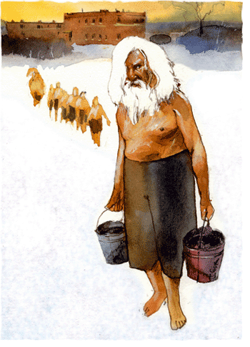
1. Неоязычество

Slide 7
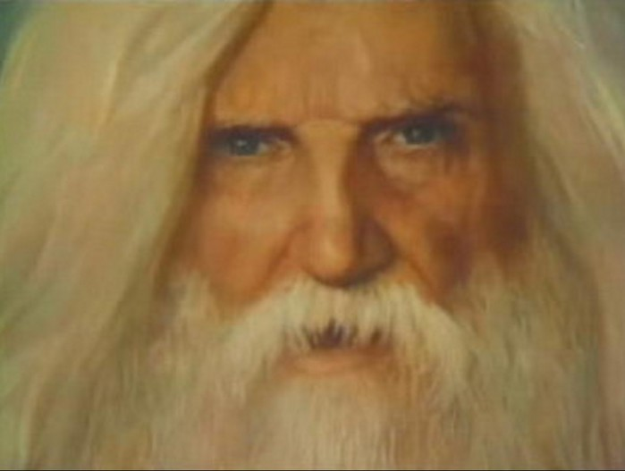
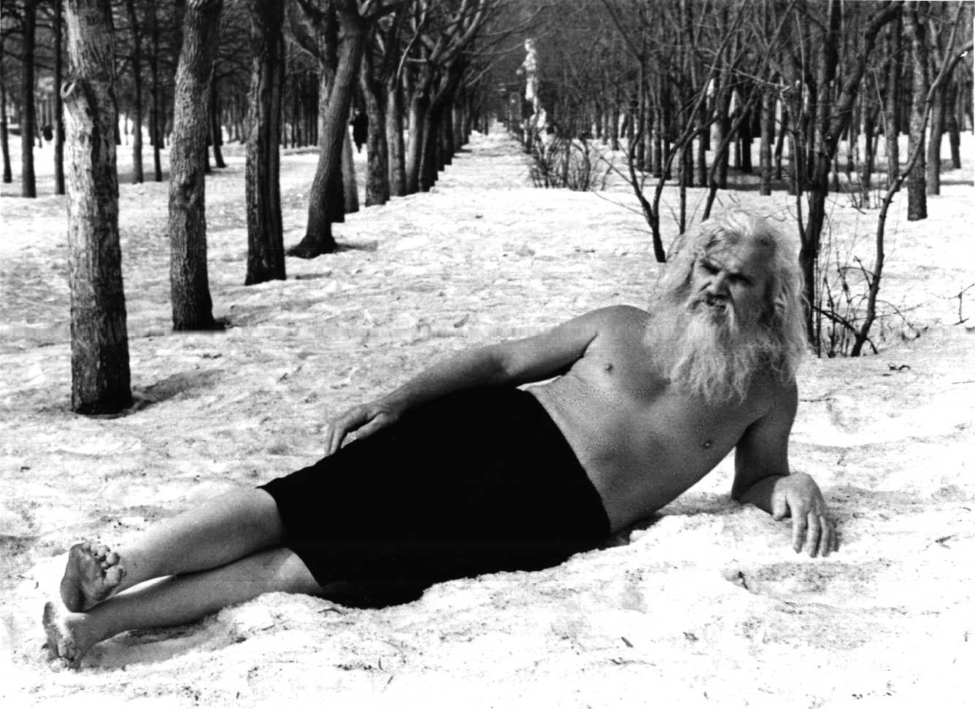
Учение Порфирия Иванова

Slide 8
Неоязычество выступает за возрождение дохристианских верований как основы гармоничного взаимодействия человека с природой

Slide 9
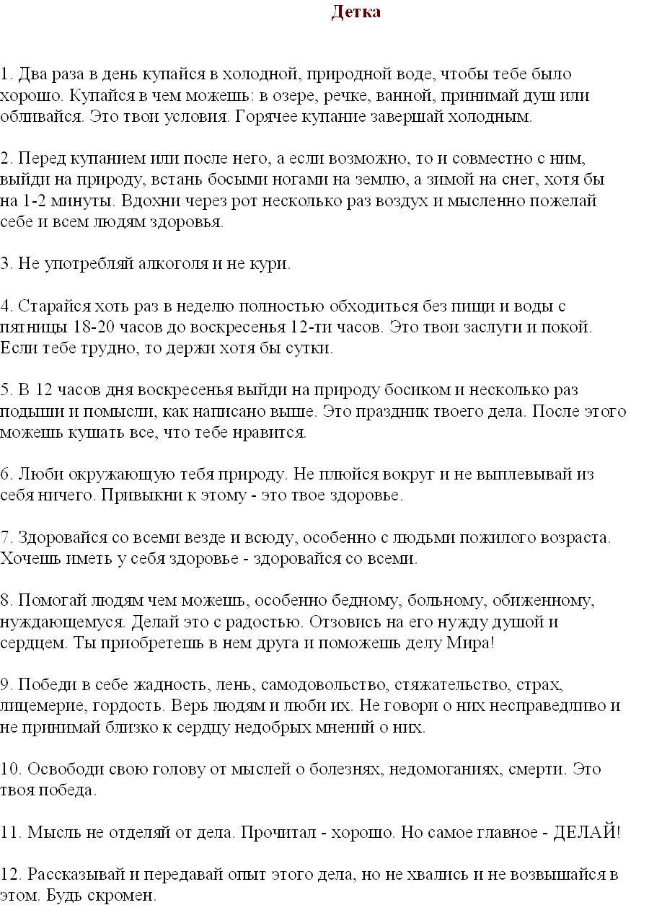
«Детка» Порфирия Иванова

Slide 10
Босиком по снегу?
Душ вместо таблеток
Ближе к природе холодом и голодом лечат холод и диета
H2O против стресса

Slide 11
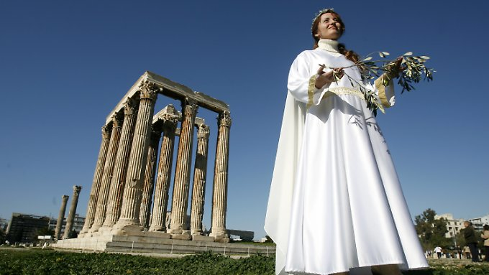
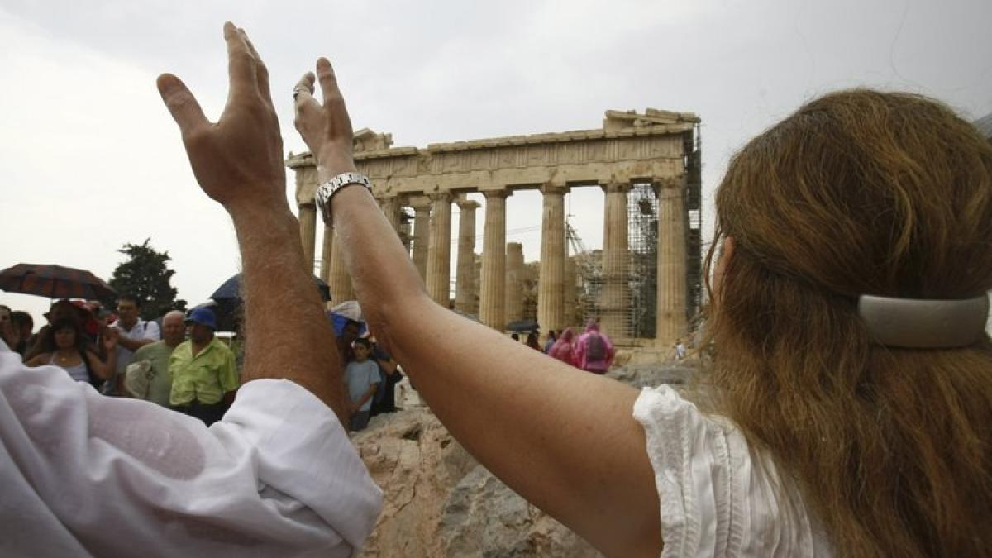
Религиозное движение «Новые греки»

Slide 12
2. Неохристианские течения «церковь Христа», «новоапостольская церковь». Лидеры этих групп заявляют о «новом прочтении» христианства, полученном им в результате озарения или откровения

Slide 13
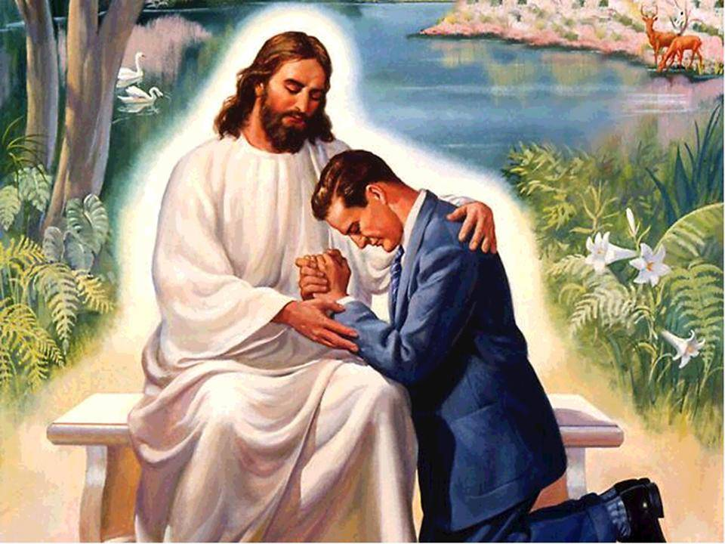
Духовные практики неохристиан

Slide 14
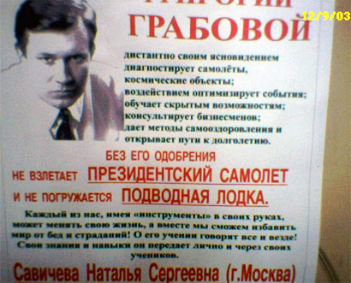
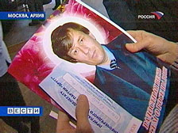
Дело Грабового

Slide 15
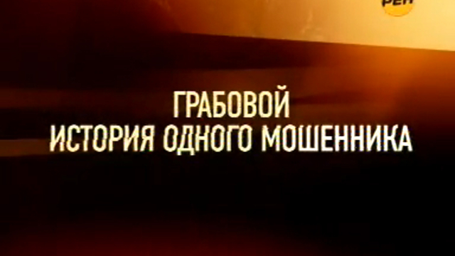
незаконная деятельность сектантов

Slide 16
3. Неориенталистские объединения «международное общество сознания кришны», «миссия божественного света». Объединения данного типа ведут родословную с востока, модернизируя различные варианты буддизма и индуизма

Slide 17
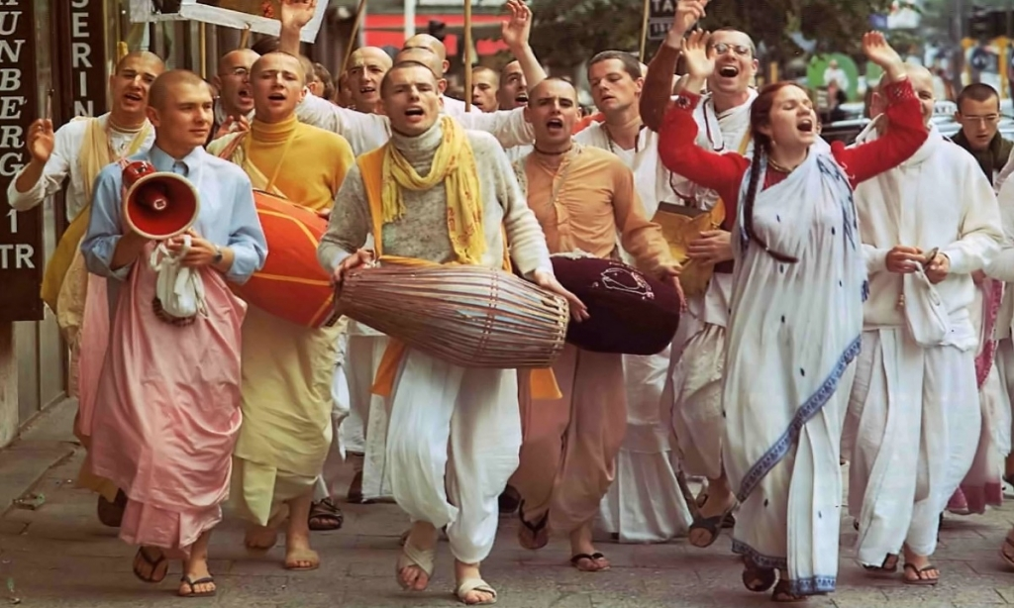
кришнаиты

Slide 18
4. Синкретические движения «Церковь объединения». «аум синреке» призывают к объединению всех церквей и всего человечества, претендуют на открытие тайн психики

Slide 19
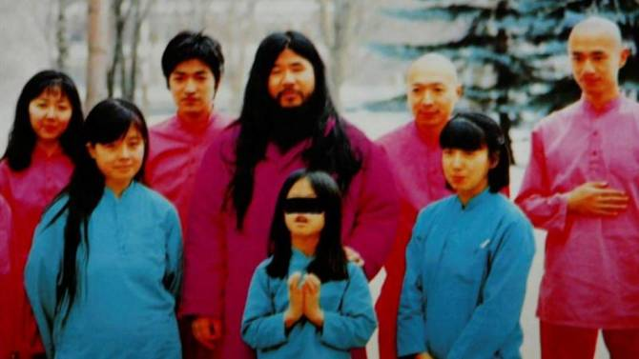
«Ау́м синрикё» (яп. オウム真理教 учение истины Аум) неорелигиозная,террористическая, экстремистская, тоталитарная, деструктивная секта .
Была основана японцем Сёко Асахарой. в 1995 году совершила газовую атаку в токийском метро.
В настоящий момент запрещена в Евросоюзе, США, Канаде, России и других государствах

Slide 20
5. Оккультно-мистические учения и школы нового века не имеют жестких формулировок и обязательных ритуалов. Особое место занимает учение о приближении Нового века, которое связывается с приходом спасителя и страшным судом

Slide 21
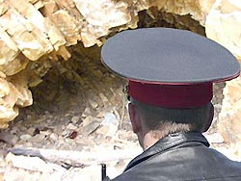
Секта под красноярском удалилась в пещеру в ожидании страшного суда

Slide 22
6. Сатанинские группы «церковь сатаны», «общество сатаны»

Slide 23
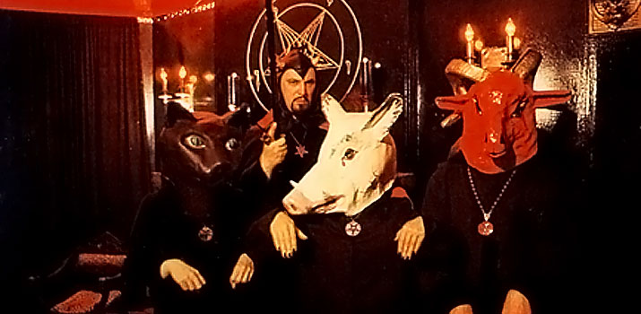

Сатанинская символика

Slide 24
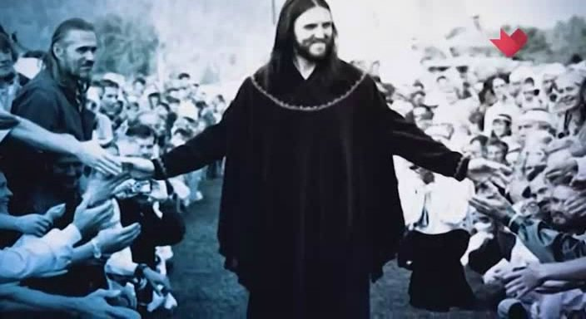
Новые проповедники- благо или зло? Привести примеры позитивной и негативной деятельности сектантов. Пример это кто, что сделал, когда. Должно ли государство регулировать деятельность сект?

Slide 25

Новые религиозные течения – закономерное явление в жизни общества

